Slide 1
Eaux usées
Eaux formées du sous-produit d'une utilisation humaine
usage domestique
Usage industriel
Usage artisanal
Usage agricole
d'où l’usage de l'expression « eaux usées ».
Elles ont au passage été altérées et sont considérées comme polluées et devant être traitées avant leur remise en circuit dans le milieu naturel.

Slide 2
Pourquoi traiter les eaux usées
Toute l'eau que nous utilisons à la maison est collectée dans le réseau d'égouts sous forme d'eaux usées.
ces eaux sont collectées pour être traitées - c'est la notion d'épuration de l'eau –
une fois nettoyées, des eaux redeviennent « propres ».
Le but de l'épuration de l'eau est de traiter suffisamment les eaux usées (sales) pour que leur rejet dans les cours d'eau ou dans la mer ne dégrade pas ces milieux naturels.

Slide 3
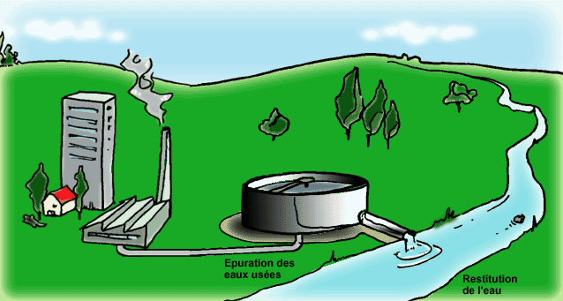
Traiter les eaux usées

Slide 4
Eaux usées
Définition :
Les eaux usées, sont des « eaux polluées »,
par des polluants
Physiques
chimiques
biologiques

Slide 5
Origines des eaux usées
Eaux grises :
d'origine domestique, résultant du lavage de la vaisselle, des lessives, du lavage des mains, des bains ou des douches
peu chargées en matières toxiques ou à haut-risque du point de vue sanitaire.
Eaux noires :
Contiennent des matières fécales, des produits cosmétiques, ou tout type de sous-produit industriel mélangé à l'eau
contiennent des matières polluantes ou plus difficiles à éliminer.
eaux de ruissellement :
eau de pluie ou de lavage, écoulées sur des surfaces imperméables susceptibles d'être polluées (des parcs de stationnement ou des routes - polluants comme les hydrocarbures ou les poussières d'usure des pneumatiques.
Autres :
Eau blanche de papeterie : résidus au cours de la fabrication du papier.
Déversement de fosse septique,
Eau de pluie : collectées par les toits ou les trottoirs,
Eaux souterraines infiltrées dans le réseau d'égouts
…

Slide 6
Constituants indésirables
Les eaux usées contiennent divers polluants ou substances indésirables,
L’épuration des eaux usées cherchera à biodégrader, réduire et/ou éliminer.
métaux lourds
résidus
d'hydrocarbures,
de médicaments humains et vétérinaires,
de pesticides,
des bactéries, virus, parasites, …,

Slide 7
Pourquoi traiter les eaux usées dans l’agriculture
L'agriculture permet théoriquement la réutilisation de certaines eaux usées après un traitement minimal (l'eau n'est pas potable), mais peut servir à
l'irrigation
eau de lavage, d'arrosage (terrains agricoles ou forêts)
abreuver le bétail ou le gibier
ou pour la pisciculture

Slide 8
Réutiliser les eaux usées épurées dans l’Industrie
le lavage des matières premières (charbon, gravier, etc.)
le transport des déchets (cendres d'une centrale thermique)
le lavage d'entretien (wagon, sols, bouteilles, etc.)
la fabrication de laine de verre.

Slide 9
Réutiliser les eaux usées après traitement dans le refroidissement industriel
Nombre d’industries procèdent à des opérations de refroidissement consommant une importante quantité d’eau :
centrales électriques ;
réacteurs nucléaires ;
pétrochimie
chimie
industrie du caoutchouc ;
industrie automobile.

Slide 10
Réutiliser les eaux usées traitées dans l’irrigation
les eaux usées sont utilisées après traitement biologique.
Leur intérêt réside dans le fait que :
Les eaux contiennent des nutriments.
Ils accroissent notablement les rendements agricoles et réduisent le recours aux engrais artificiels coûteux.

Slide 11
Réutiliser les eaux usées traitées dans les villes
(eau non potable)
l'arrosage des parcs et jardins publics
le lavage des rues
la lutte contre les incendies
le nettoyage des engins de collecte des ordures ménagères
L’émission Xenius montre le bel exemple de la ville de Hambourg qui a
le plus vieux réseau européen de canalisation
Le plus moderne réseau de traitement des eaux usées.

Slide 12
Traitement des eaux usées
Dans la plupart des pays et en particulier dans les villes, les eaux usées sont:
collectées
acheminées
par un réseau d'égout (ou réseau d'assainissement),
jusqu'à une station de traitement

Slide 13
Principes d’une station d’épuration
La station d'épuration est une véritable "machine à laver l'eau" qui permet de respecter l'environnement en rejetant dans le milieu naturel des eaux propres. Le but n'est pas de transformer cette eau de nouveau en eau potable .
Il ne faut pas confondre eau potable et eau propre.

Slide 14
Récupérer de la chaleur des eaux usées
récupérer les calories des eaux usées encore tièdes, dans des canalisations d'égouts reliés à des pompes à chaleur.
L’émission Xenius montre le bel exemple de récupération d’énergie à partir de la collecte des résidus de graisse d’un hôpital local.

